Slide 1
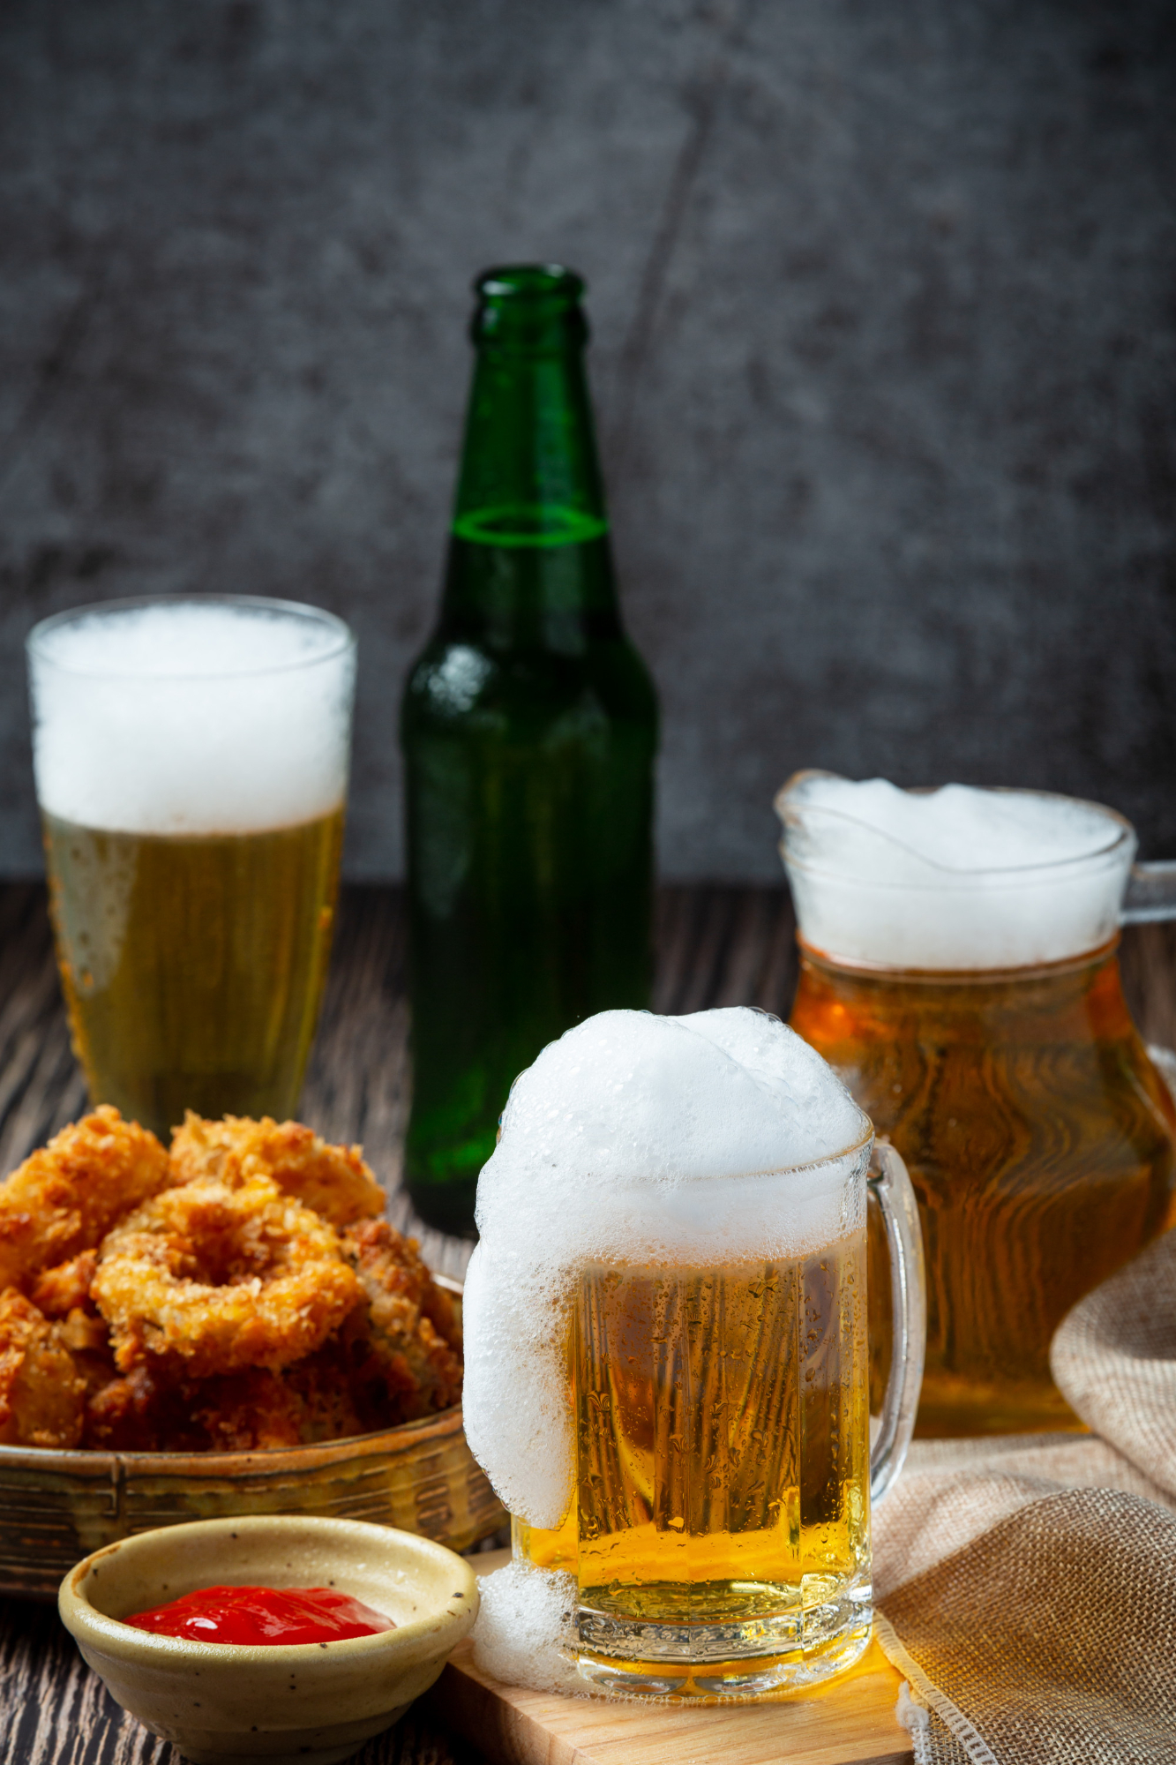
企業ロゴ、店名など
タイトル
(例 : ビール＆おつまみセット)
PRテキスト
(例 : 5周年記念 感謝祭)
15% OFF！
(セール内容)
1,200円 → 1,020円（税込）
人の目を引くフレーズ
（例：冷えたビールとおつまみで乾杯！）

Slide 2



企業ロゴ、店名など
タイトル
(例 : 5周年記念 感謝祭)
PRテキスト
(例 : 生ビール特価)
人の目を引くフレーズ
（例：冷えたビールと
おつまみで乾杯！）
15% OFF！
(セール内容)

